Slide 1
Anomalies des hivers 2009-2010 et 2010-2011
Nuages et circulation

Slide 2
SIRTA-ReOBS (1)
SIRTA-ReOBS : synthèse de 10ans+ d’observations multi-paramètres au SIRTA
Re = Réétalonnage
Recontrôle-qualité
Remoyennage
Retraitement
Réexpertise
…
SIRTA
Surface, 2m, profils verticaux
Stations Météo-France proches
  Harmonisation traitement/inversion
  Synchronisations et moyennes horaires
  Contrôle qualité ++
  Nomenclature standardisée
  Évaluation incertitudes, représentativité
  Documentation
SIRTA-ReOBS
Synthèse décennale d’une quarantaine de paramètres atmosphériques
Un jeu de données multi-paramètres unique en Europe
Extraction mesures satellite
Autres mesures continues en région parisienne

Slide 3
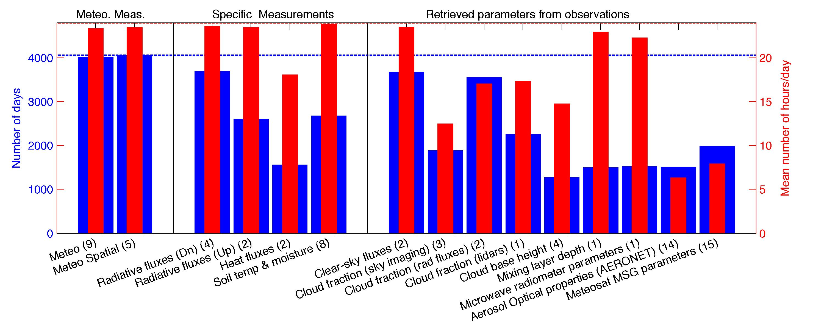
SIRTA-ReOBS : contenu
Stations MF
Mesures advanced
Paramètres restitués à partir des observations
+ 11 ans de profils lidar nuages/aérosols
2003 – 2014 pour les données les plus anciennes

Slide 4
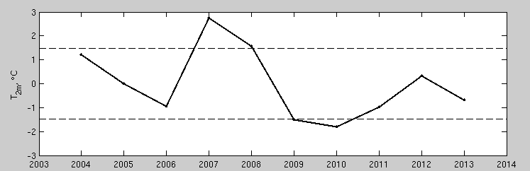
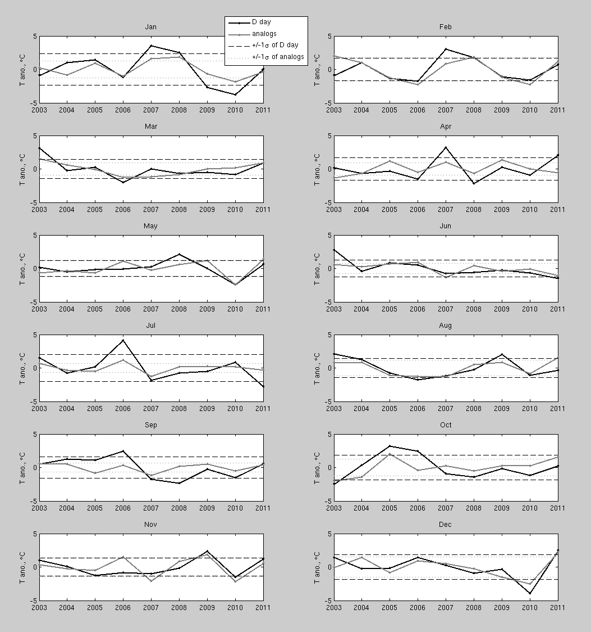
Température au SIRTA
Température DJF au SIRTA
Hiver 2009-2010
Comparée aux analogues de circulation

Slide 5
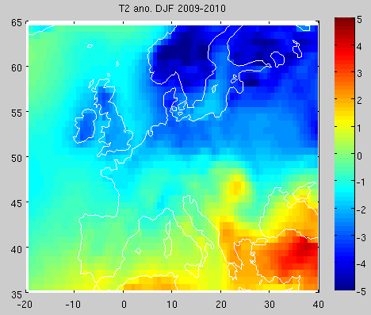
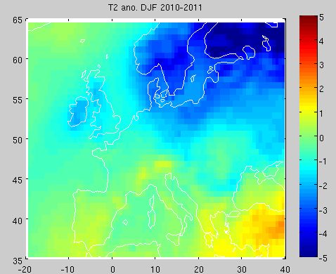
Anomalie de température en Europe par rapport à 2002-2013 (ERA-I)

Slide 6
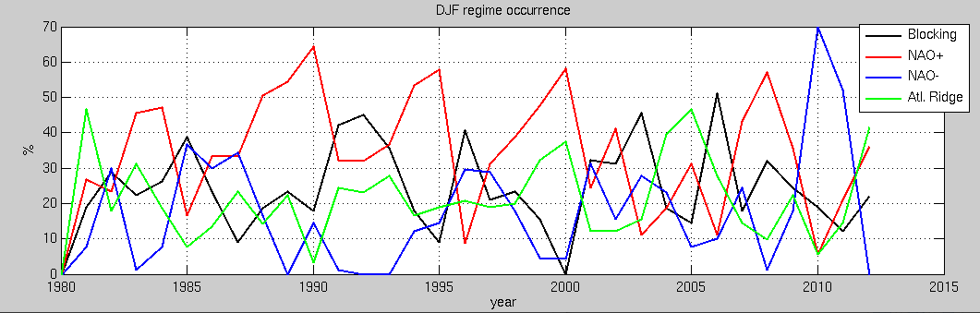
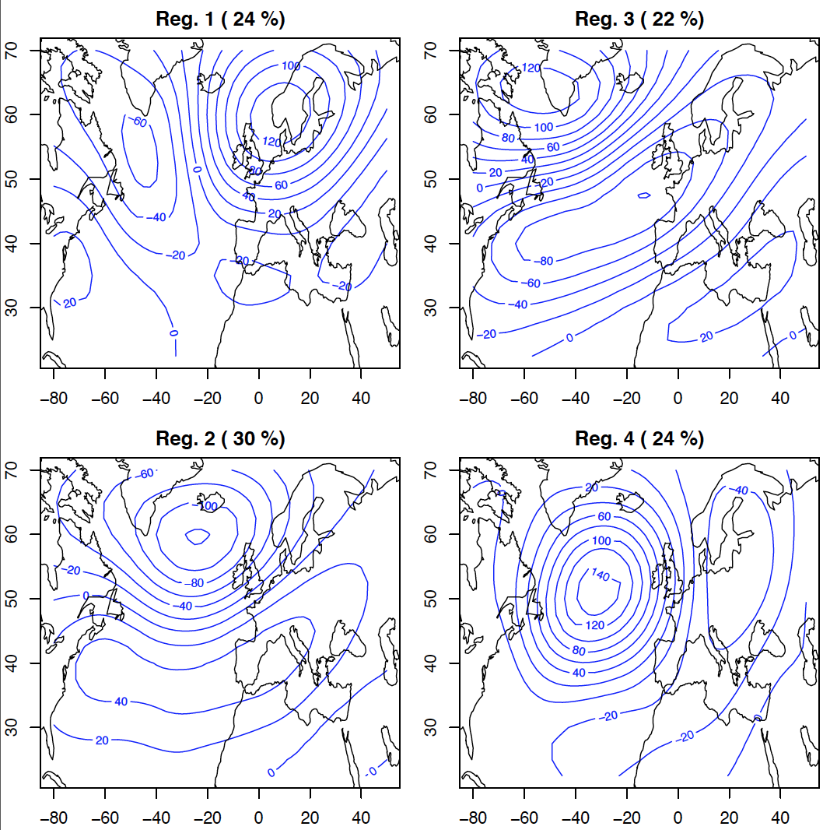
Circulation de grande échelle
2009-2010
2010-2011
NAO- très largement majoritaire
Pas d’anomalie spécifique de circulation
Blocking
NAO-
Régimes jour à jour pour ces deux hivers
NAO+
Atl. Ridge

Slide 7
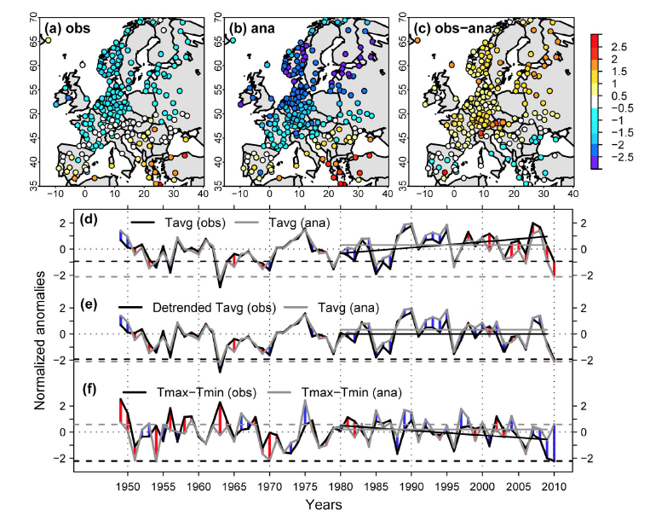
Température hiver 2009-2010 – stations en Europe
- 1980-2009 trend
C’est la tendance sur T à long terme qui crée la différence avec la dynamique pour l’hiver 2010
Cattiaux et al. 2010, GRL

Slide 8
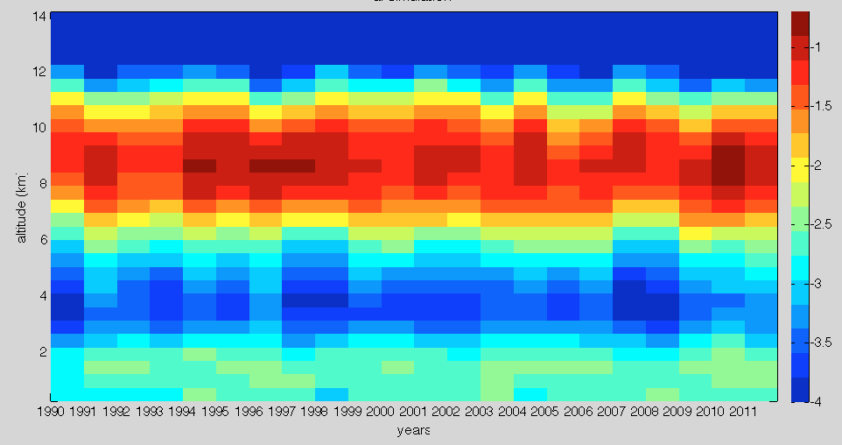
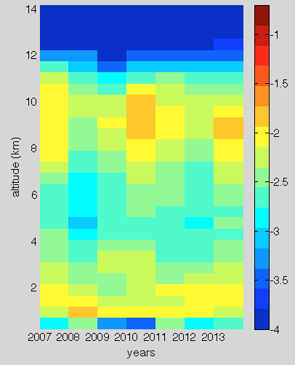
Nuages CALIPSO-GOCCP, Europe N-O continent
Fraction nuageuse simulée :
Simulation WRF/MED-CORDEX + simulateur lidar (eq. CALIPSO-GOCCP)
Hiver 2009-2010
Fraction nuageuse observée :
Observations lidar spatial CALIPSO-GOCCP

Slide 9
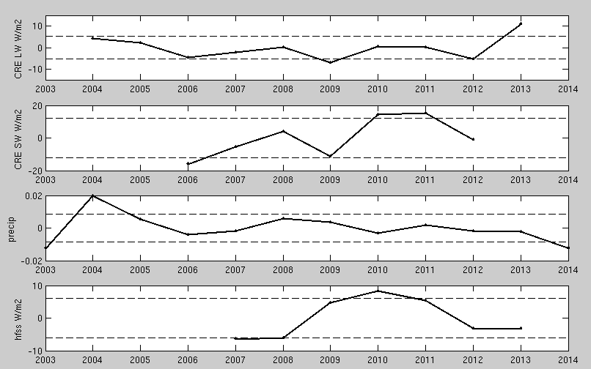
Nuages DJF au SIRTA
Effet de serre des nuages
Albédo des nuages
Cumuls de précipitations
Flux de chaleur sensible

